Slide 1
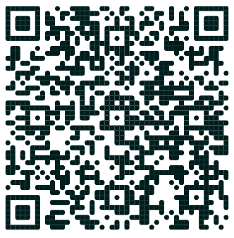
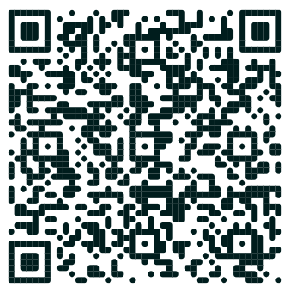
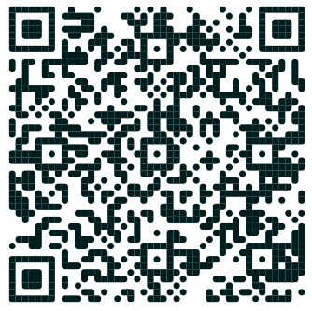
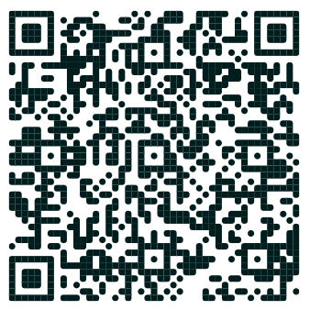
Carrés patchwork
https://filesender.renater.fr/?s=download&token=6a39f91d-b0e4-472d-b782-fdf40b47371e
Visite virtuelle Filature
https://filesender.renater.fr/?s=download&token=377b55e7-cb4e-46aa-9da5-5ee86dde6ea4
Visite virtuelle Espace Villon
https://filesender.renater.fr/?s=download&token=d7bca265-b91c-4549-bc5f-6795a65276f6
Danses, chatterpix et élèves au travail
https://filesender.renater.fr/?s=download&token=50c3409d-a66d-41c4-874a-115adebfd41d

Slide 2
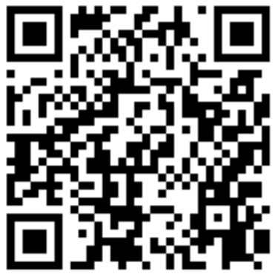
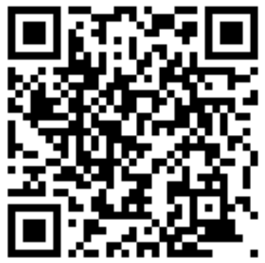
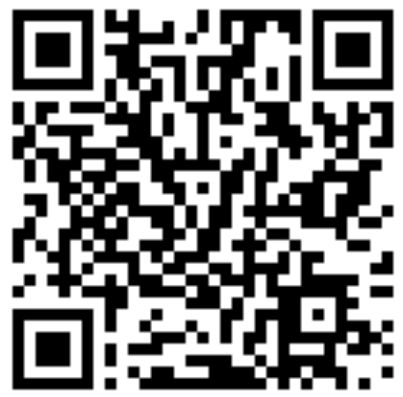
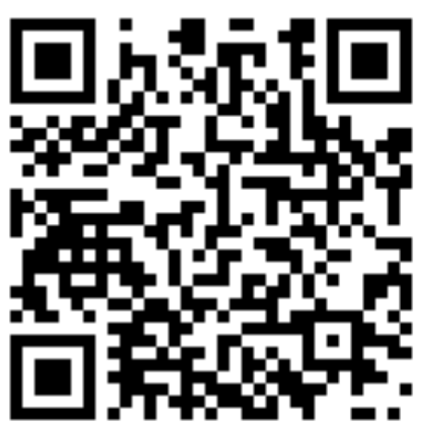
Livre Ecole de Montagney
https://nuage02.apps.education.fr/index.php/s/7qeKwE77Z7N7xCP
Livre école de Vaivre
https://nuage02.apps.education.fr/index.php/s/SJ38FHdsTYNF7wX
Livre et audio Montbozon
https://nuage02.apps.education.fr/index.php/s/yb2dR87SJ4iZGxF
Livre Ecole Borey
https://nuage02.apps.education.fr/index.php/s/JTZAByrKmHdLQ7G

